Slide 1
模型降阶
芯之所至 皆有鸿芯
王佳敏
2023年05月11日
打造完整的国产芯片数字EDA平台

Slide 2
01.
引言.
02.
传输函数，稳定性和无源性.
03.
模型降阶常用技术.

Slide 3
01.
引言.

Slide 4
虚拟设计环境
当今科学技术的研究中，仿真起到越来越重要的作用；
仿真，除了经典的物理学理论与实验，组成了第三学科（the third discipline）；
在许多物理、化学和其他工序前需要在计算机上作例行的仿真。虚拟设计环境解决了大量问题，以减轻设计师、工程师的工作量。新产品研发设计得更快、更可靠，且不用在原型上花费巨大。
促使当今复杂仿真的一个重要因素是计算机算力的不断提高（Moore 定律）。计算机算力的提高与数值算法的发展携手前进。线性方程组的迭代法是算法加速的重要推动力。作出重要贡献的算法有共轭斜量法 (Conjugate Gradient) 、不完全Cholesky分解的共轭斜量法 (ICCG, biCGstab)、多重网格法 (Multi-Grid)。

Slide 5
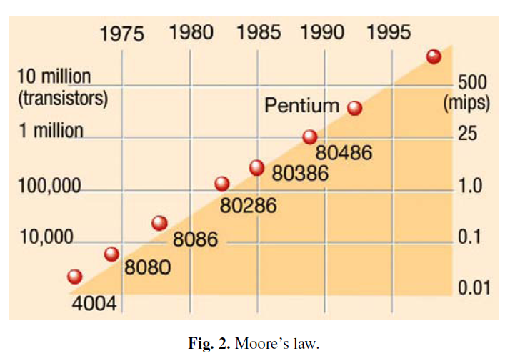
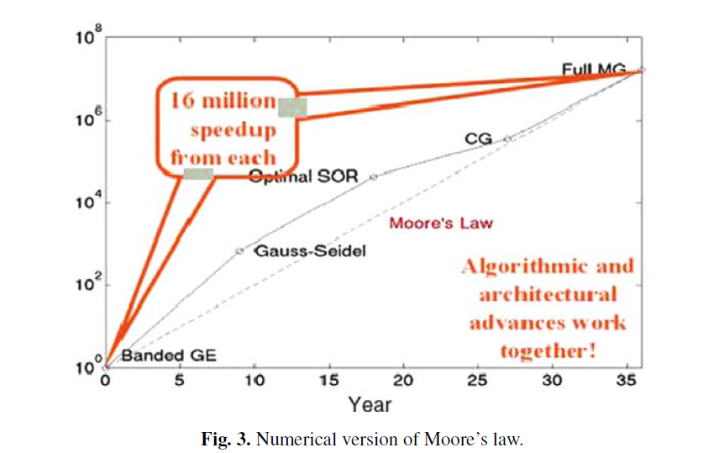

Slide 6
紧致模型描述
前两页讲述的发展史有一个对立面。计算机和算法性能的增长降低了开发精巧的、老练的、充分利用研究对象性质、解法的需求。
几十年前，是否利用由精确但是耗时的仿真来生成特殊的基函数，当时是一个问题。

Slide 7
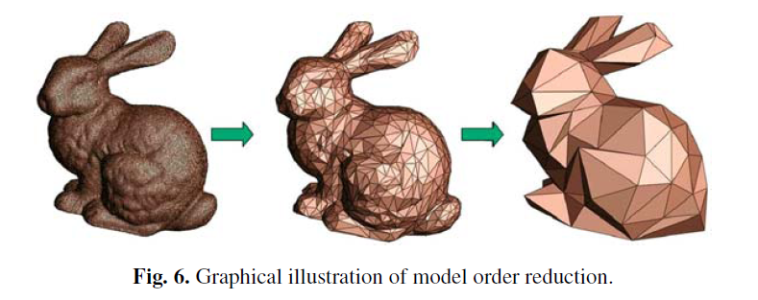
模型降阶
模型降阶是系统与控制论这个学科中提出的，用于研究降低系统的复杂程度并且尽可能保持输入输出行为。当今（PVL算法提出后）不仅是系统与控制论，数值分析中也对模型降阶作大量研究。
模型降阶用来简化动力系统的复杂程度，使得后续的仿真能在一个可接受的范围（计算时间、存储量）。
模型降阶要抓住研究对象的主要特征。例如在降阶的初始截断，只要用到原始模型最基本的特征。到了一个关键时刻，降阶停止。此时原始模型所有的性质都以一定的精度逼近了。上述这些都要自动完成。

Slide 8
动力系统
这些降阶的数学模型大多来自于常/偏微分方程。重要的例子有，计算流体动力学的纳维-斯托克斯方程，电磁场的麦克斯韦方程。偏微分方程半离散后，就生成了常微分方程。以下只考虑这样的动力系统
$$\frac{dx}{dt}=f\left(x,u\right)$$
$$y=g(x,u)$$
U是系统的输入，y是输出，x称为状态变量。
模型降阶的任务就是减少状态变量的维数，并保持输入-输出的关系
$$\frac{d\hat{x}}{dt}=\hat{f}\left(\hat{x},u\right)$$
$$y=\hat{g}(\hat{x},u)$$

Slide 9
一类特殊的系统，函数f和g都是线性的
$$\frac{dx}{dt}=Ax+Bu$$
$$y=C^{T}x+Du$$
上述ABCD可以是时间依赖的，这个叫做线性时不变系统(LTI)。

Slide 10
投影逼近
逼近论中重要的方法：投影。降阶算法中把原始问题解向量以一定精度，在一些恰当的基底上投影。
变化T把原始的n维状态空间向量x投影到
$$\overline{x}=(\begin{matrix}\hat{x} \\ \tilde{x}\end{matrix})$$
戴帽子的x是k维的。线性变换T及其逆变换可以写成
$$T=\left(\begin{matrix}W^{∗} \\ T_{2}^{∗}\end{matrix}\right),T^{−1}=\left(\begin{matrix}V & T_{1}\end{matrix} \right)$$
因为$W^{∗}V=I_{k}$,有以下结论,$Π=VW^{∗}$是沿着$W^{∗}$核空间，向着由$V$张成子空间的斜投影。

Slide 11
如果把投影带入到动力系统中，方程的第一部分为
$$\frac{d\hat{x}}{dt}=W^{∗}\hat{f}\left(V\hat{x}+T_{1}\tilde{x},u\right)$$
$$y=\hat{g}(V\hat{x}+T_{1}\tilde{x},u)$$
这是一个准确的推导。近似方法就是扔掉右端带波浪的部分
$$\frac{d\hat{x}}{dt}=W^{∗}\hat{f}\left(V\hat{x},u\right)$$
$$y=\hat{g}(V\hat{x},u)$$
上式想要对原系统逼近的好，扔掉的部分就要充分的小。这就要求投影算子恰当的选取。

Slide 12
02.
传输函数，稳定性和无源性.

Slide 13
传输函数
考虑如下线性时不变系统
$$\frac{dx}{dt}=Ax+Bu$$
$$y=C^{T}x$$
利用Laplace变换，将上述系统变为频率域的
$$\left(I−sA\right)X=BU$$
$$Y=C^{T}X$$
大写字母表示Laplace变换后的物理量。马上就能得到输入输出之间的关系
$$Y=C^{T}\left(I−sA\right)BX$$
定义传输函数为
$$H=C^{T}\left(I−sA\right)B$$

Slide 14
矩
传输函数是频率s的函数，可以写围绕某一点的展开式
$$H\left(s\right)=M_{0}+M_{1}s+M_{2}s^{2}+⋯$$
这里$M_{0}, M_{1},M_{2}$叫做传输函数的矩。电学中，$M_{0}$对应的是直流解。此时电感是短路，电容是断路。$M_{1}$对应的是Elmore时延，代表了信号从输入端口到达输出端口的时间。 Elmore时延定义如下
$$t_{elm}=\int_{0}^{∞}{th\left(t\right)dt}$$
$h\left(t\right)$是脉冲响应函数。当然传输函数也可以在任意非零点$s_{0}$处展开，此时在这个展开点附近有更高的精度。

Slide 15
极点和留数
LTI的传输函数可以展开为
$$H\left(s\right)=\sum_{j=1}^{n}{\frac{R_{j}}{s−p_{j}}}$$
这里p是极点，R是对应的留数。极点是矩阵$−A^{−1}的$特征值。如果其特征向量组成的矩阵E是非奇异的，那么有特征分解
$$−A^{−1}=EΛE^{−1}$$
再代入传输函数的表达式中
$$H=−C^{T}E\left(I+sΛ\right)E^{−1}A^{−1}B$$
如果B和C只有一列，对应的是单输入单输出系统(SISO)
$$H\left(s\right)=\sum_{j=1}^{n}{\frac{l_{j}^{T}r_{j}}{1+sλ_{j}}}$$

Slide 16
稳定性
系统的极点和特征值与稳定性紧密相关。稳定性是说，一个系统的输出信号在时间域内是有限的；
回到一个动力系统，它是稳定的当且仅当所有的特征值$Re\left(λ_{j}\right)≤0$, 且所有$Re\left(λ_{j}\right)=0$的特征值是单的。这种情况下，对应的矩阵A也称为稳定的；
如果A是稳定的，那么$A^{−1}$也是稳定的，$A^{T}$和$A^{∗}$也是。最后，如果乘积$AB$是稳定的，那么$BA$也是。同时根据矩阵A特征值和传输函数极点的关系，也容易推广无源性由H(s)的极点定义；
对于更一般的线性动力系统
$$Q\frac{dx}{dt}=Ax+Bu$$
$$y=C^{T}x$$

Slide 17
这个系统是稳定的当且仅当其广义特征值满足$Re\left(λ_{j}(Q,A)\right)≤0$且取得等号的$Re\left(λ_{j}(Q,A)\right)=0$特征值是单根。广义特征值集合$σ(Q,A)$是下面这个问题的特征值组成的群体
$$Qx=λAx$$
这对矩阵$(Q,A)$叫做矩阵束(matrix pencil)。这个矩阵束被称为正则的，如果存在至少一个特征值$λ$ 使得 $Q+λA$是正则的（regular）。同理也可以定义这类系统传输函数的稳定性。

Slide 18
正实矩阵（positive real matrices）
如果对于所有$x∈ℂ^{n}$有$Re\left(x^{∗}Ax\right)>0$，那么矩阵A全部特征值的实部都是正的。具有这种性质的矩阵称为正实的；
一些性质：如果A是正实的，那么其逆矩阵（如果存在）也是；A是正实的当且仅当$A^{∗}$也是；如果两个矩阵A和B是正实的，它们的线性组合$αA+βB$也是，其中$α,β$的实部都是正数；
正实矩阵和正定矩阵的关系：正定矩阵当然是正实矩阵的子集，另一方面，一个矩阵A是正实的，当且仅当其埃尔米特部分$\left({A+A}^{∗}\right)/2$是对称正定的。

Slide 19
无源性(passivity)
无源性是指系统内不能产生能量。
考虑具有N个端口的系统，被这N个端口吸收总的瞬态功耗为
$$w_{inst}(t)=Σ_{j=1}^{N}v_{j}\left(t\right)i_{j}(t)$$
这里$v_{j}\left(t\right), i_{j}(t)$分别是第j个端口的瞬态电压和电流。假定这个系统储存的能量为$E(t)$，耗散能量的速率为$w_{d}\left(t\right)$，电源供给能量的速率为$w_{s}\left(t\right)$，那么经过时间段$[t_{1},t_{2}]$该系统的能量变化情况为
$$\int_{t_{1}}^{t_{2}}{(w_{inst}+w_{s}−w_{d})}dt=E\left(t_{2}\right)−E(t_{1})$$
这个N端口的称为无源的，如果对于任意的时间段$[t_{1},t_{2}]$有
$$\int_{t_{1}}^{t_{2}}{w_{inst}}dt≥E\left(t_{2}\right)−E(t_{1})$$

Slide 20
上面这个式子说明，系统内储存的能量的增量必须少于等于通过端口送入的。如果上式在任何时间段内始终取等号，则称这个系统为无损的(Lossless)。下面假定所有端口的物理量都是简谐的，复数频率为s，时间上就是纯指数的
$$v\left(t\right)=\hat{v}\exp{(it)},i\left(t\right)=\hat{i}\exp{(it)}$$
这里$\hat{v},\hat{i}$分别是电压、电流的复数幅度。下面定义复数吸收功率为电流和电压的内积
$$w=\hat{v}∗\hat{i}$$
平均/活动功率为$\left\langle w\right\rangle =Re(w)$。对于一个由阻抗关系式定义的N端口系统，平均功率可以通过电压电流的幅度写出
$$\left\langle w\right\rangle =\frac{1}{2}\left(\hat{v}∗\hat{i}+\hat{i}∗\hat{v}\right)=\frac{1}{2}\left(\hat{i}∗Z\hat{i}+\hat{i}∗Z^{∗}\hat{i}\right)=\frac{1}{2}\left(\hat{i}(Z+Z^{∗})\hat{i}\right)$$

Slide 21
对于这个具有N端口的线性系统，如果对于满足$Re\left(s\right)>0$的频率s，被这N个端口吸收总体活动功率总是大于等于零，那么称该系统是无源的。这就是，对于$Re\left(s\right)>0$有$Z+Z^{∗}≥0$，即矩阵Z是正实的。上面的讨论归结如下：
无源系统的传输函数H(s)是正实的，即对于任意的$Re\left(s\right)>0$，有
$$H(s)+H^{∗}(s)≥0$$

Slide 22
03.
模型降阶常用技术.

Slide 23
参考文献
Model Order Reduction, Theory, Research Aspects and Applications, W.H.A. Schilders, H. A. van der Vorst, J. Rommes, Springer-Verlag, Berlin Heidelberg, 2008.

Slide 24
THANK YOU
WWW.GIGA-DA.COM
电话：0755-61018899
邮箱：info@GIGA-DA.COM
邮编：518000

